Slide 1


Progetto
Università degli Studi di Salerno
Corso di laurea in Informatica
Ingegneria del Software a.a. 2013/2014
Valutazione e visualizzazione Settore Ricerca Università degli studi di Salerno
21/01/2014
Team 8

Slide 2
Sistema Proposto
L'obiettivo principale del progetto è quello di migliorare l'esperienza dell'utente nella catalogazione in modo sistematico e standardizzato dei propri prodotti di ricerca.
Il sistema dovrà gestire prodotti ricerca utenti e facilitare il compito dei vari utenti nella sottomissione a valutazione dei prodotti di ricerca
GESTIONE SISTEMA funzionalità di configurazione del sistema
GESTIONE UTENTI
GESTIONE PRODOTTI DI RICERCA
GESTIONE VALIDAZIONI
GESTIONE SOTTOMISSIONE A VALUTAZIONE

Slide 3
Sistema Proposto
Requisiti non funzionali da soddisfare:
EFFICACIA: realizzare le operazioni in pochi passaggi
PERFORMANCE: efficienza e robustezza
MANUTENIBILITA’: permettere agevoli interventi di manutenzione.
SICUREZZA: Solo il personale autorizzato deve poter accedere al sistema

Slide 4
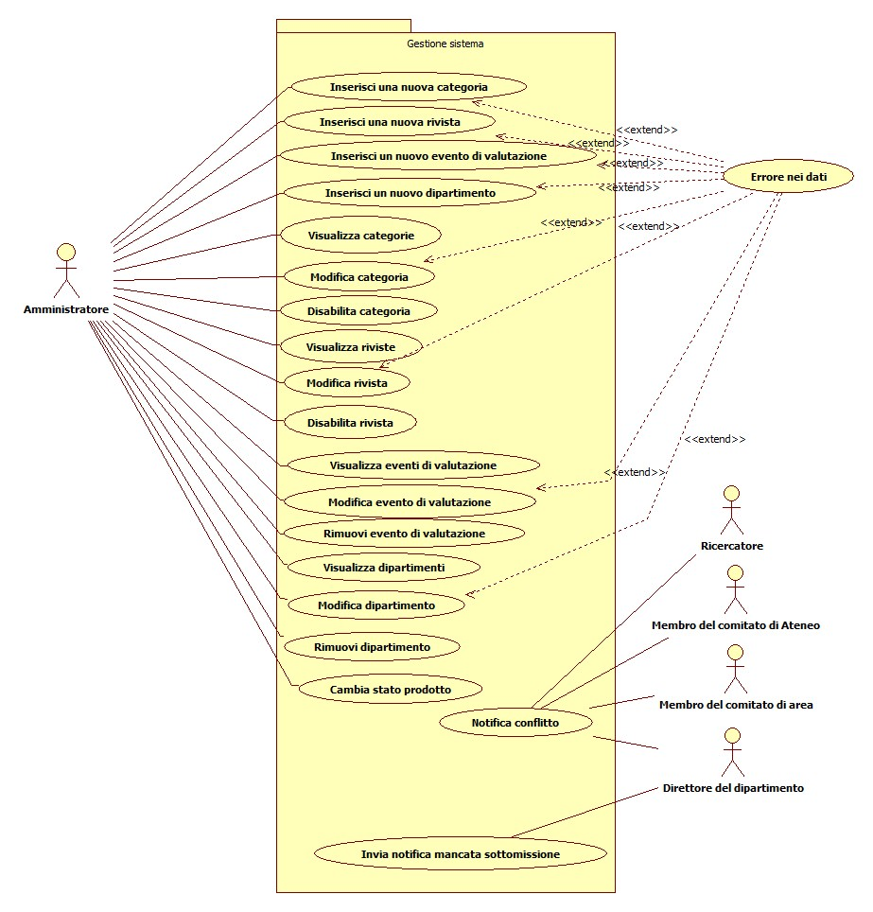
Use Case Diagram Sistema

Slide 5
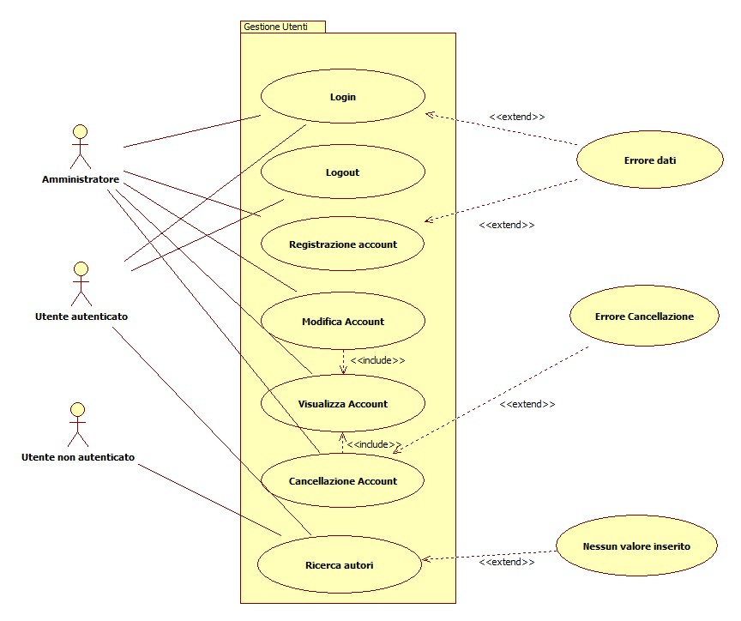
Use Case Diagram Utente

Slide 6
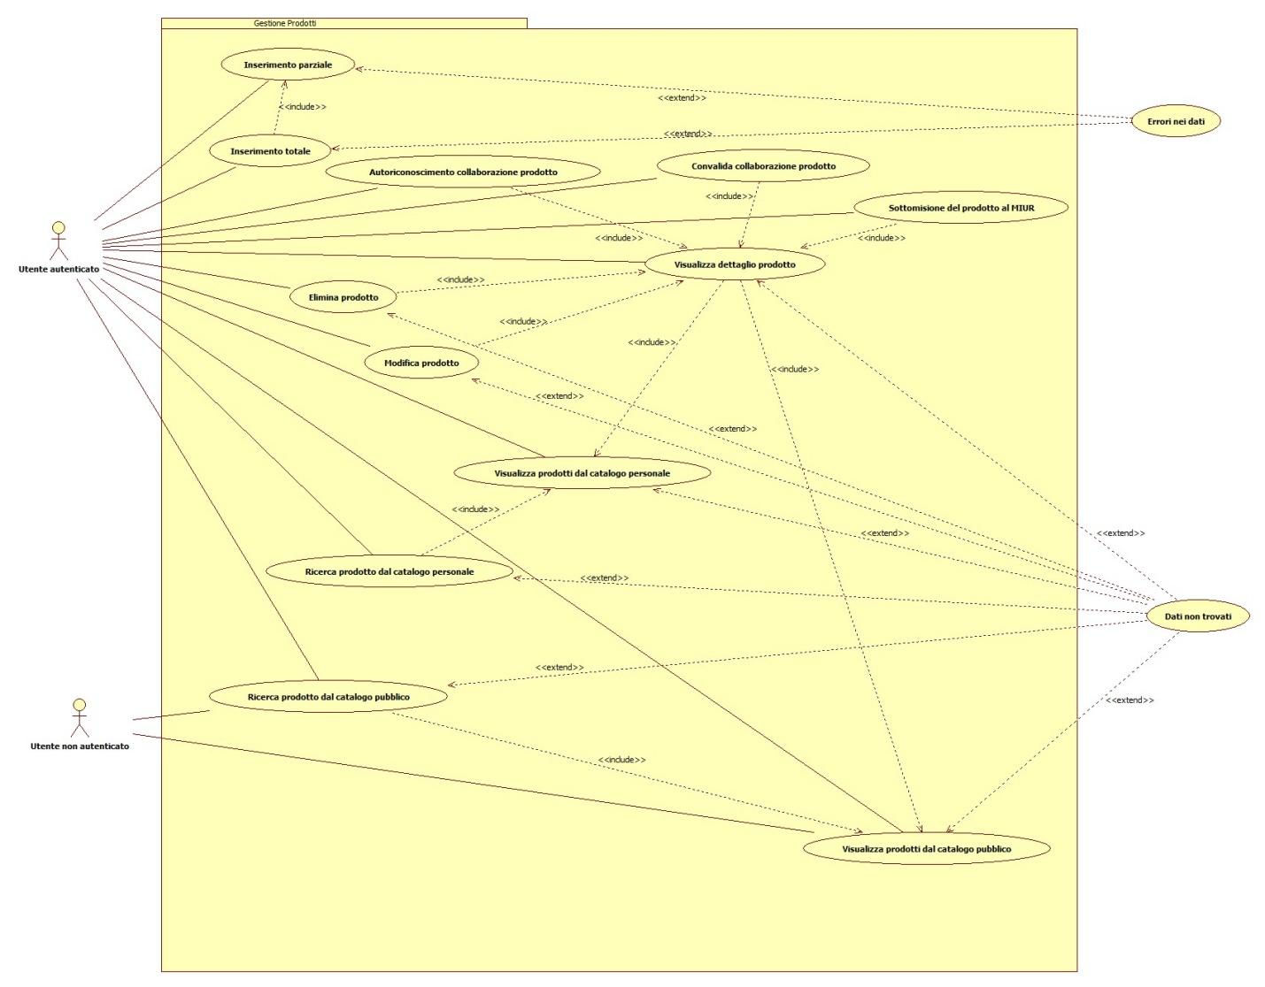
Use Case Diagram Prodotti

Slide 7
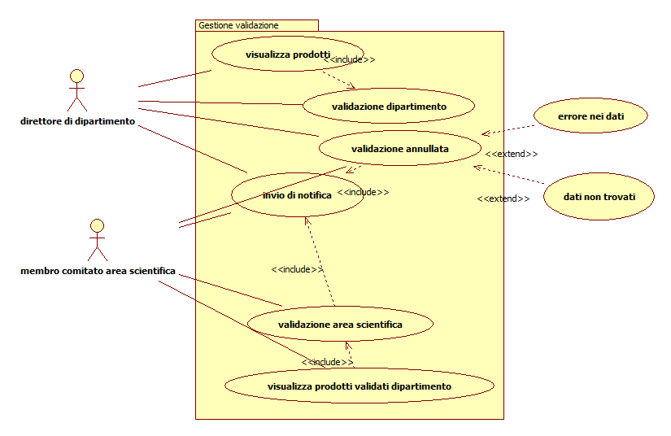
Use Case Diagram Validazione

Slide 8
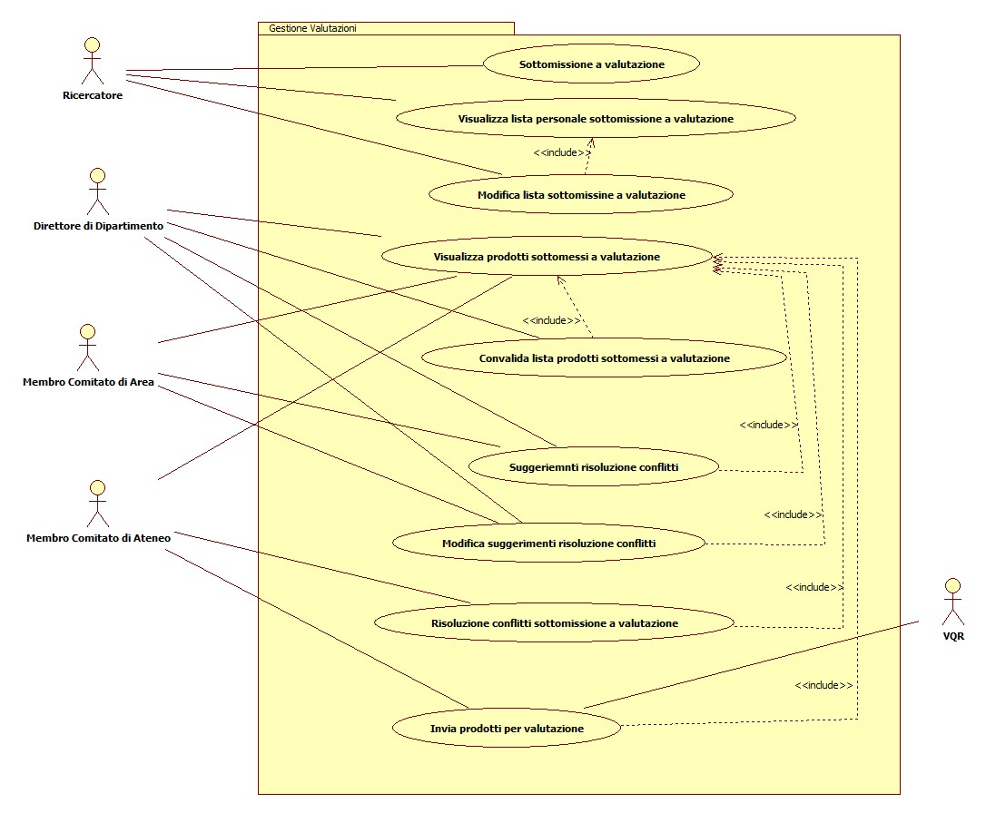
Use Case Diagram Sottomissione a Valutazione

Slide 9
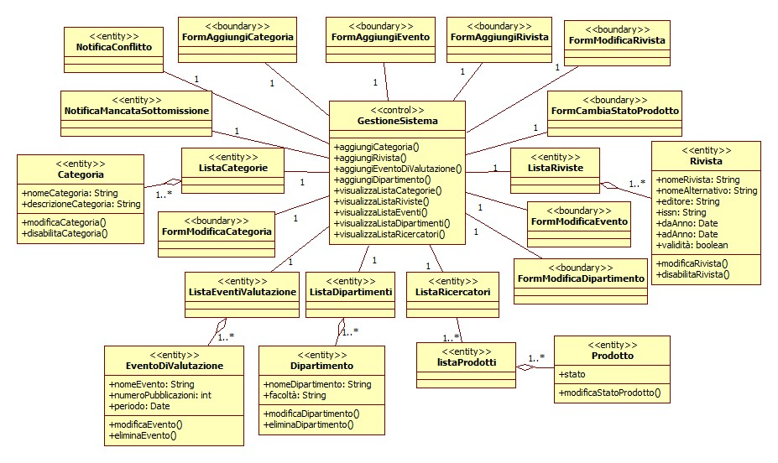
Class Diagram G. Sistema

Slide 10

System Design
Architettura, Design Goal e Database

Slide 11
Design Goals
Struttura grafica semplice e compatta, con bottoni, sezioni e un manuale utente che spiega il significato di ogni operazione
L’utilizzo del sistema sarà guidato dall’interfaccia semplice
DEPENDABILITY CRITERIA
Affidabilità: garantire il corretto svolgimento delle funzionalità
Sicurezza: sistema di autenticazione

Slide 12
Design Goals
PERFORMANCE CRITERIA
Tempi di risposta: messaggi di errori visualizzati immediatamente, una richiesta di un utente viene essere soddisfatta entro 5 secondi
Memoria: database relazionale
MAINTENANCE CRITERIA
Estensibilità: aggiungere nuove funzionalità è semplice e non intacca le altre
Modificabilità
Tracciabilità dei requisiti

Slide 13
Design Goals
CRITERI DI END USER
Creazione manuale utente
Efficacia: circa 4 click per accedere a tutte le funzionalità per ogni tipo di utente
TRADE-OFFS
Sicurezza VS Efficienza: controllo sessione e login (registrazione di account solo da parte dell’amministratore)
Tempo di rilascio VS Qualità: rilasciato entro la data stabilita, presenta alcuni bug ma non influiscono sul funzionamento del sistema

Slide 14
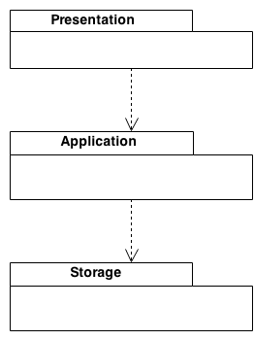
Architettura di VViSeR
Client-Server in base ai requisiti funzionali (applicazione web)
Architettura C-S THREE TIER
Presentation: gestisce le interfacce grafiche lato client
Application: comprende le classi e i vari moduli che gestiscono le funzionalità del sistema
Storage: gestione dei dati (DBMS)

Slide 15
Decomposizione in sottosistemi
I sottosistemi individuati all’interno del sistema VViSeR rispecchiano in linea di massima le grandi aree di funzionalità offerte dal sistema
Sottosistema Gestione Sistema
Sottosistema Gestione Utenti
Sottosistema Gestione Prodotti di ricerca
Sottosistema Gestione Validazione
Sottosistema Gestione Sottomissione a valutazione

Slide 16
Decomposizione in sottosistemi
E’ stato ritenuto opportuno partizionare ulteriormente il sottosistema Gestione sistema, per rendere la progettazione più semplice e per aumentare il requisito di manutenibilità.
Sottogestione Eventi di Valutazione
Sottogestione Invio Notifiche
Sottogestione Riviste
Sottogestione Tipologie
Sottogestione Dipartimenti

Slide 17
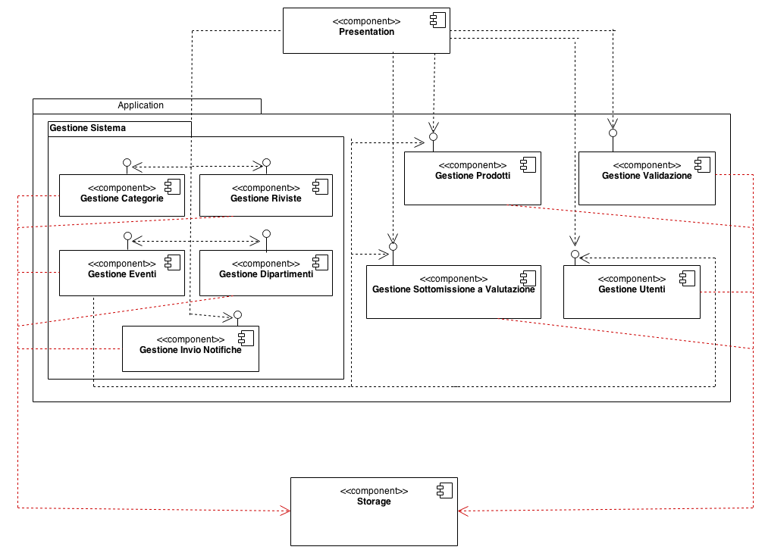
Component Diagram

Slide 18
Controllo degli accessi
Per ogni utente registrato viene specificato il profilo di appartenenza, a seconda del livello di appartenenza l’utente loggato può accedere a diverse funzionalità.
6 livelli utente: amministratore del sistema, ricercatore, direttore di dipartimento, membro del comitato di area scientifica, membro del comitato di ateneo, utente non autenticato.
Gestione dei dati persistenti
Vista la problematica degli accessi multipli è stato deciso di affidare la gestione dei dati persistenti ad un database relazionale

Slide 19
Database
Costruzione del modello logico a partire dai class diagram creati in fase di analisi dei requisiti
Perfezionamento del modello in diverse fasi del progetto
DBMS scelto MySQL: open source

Slide 20
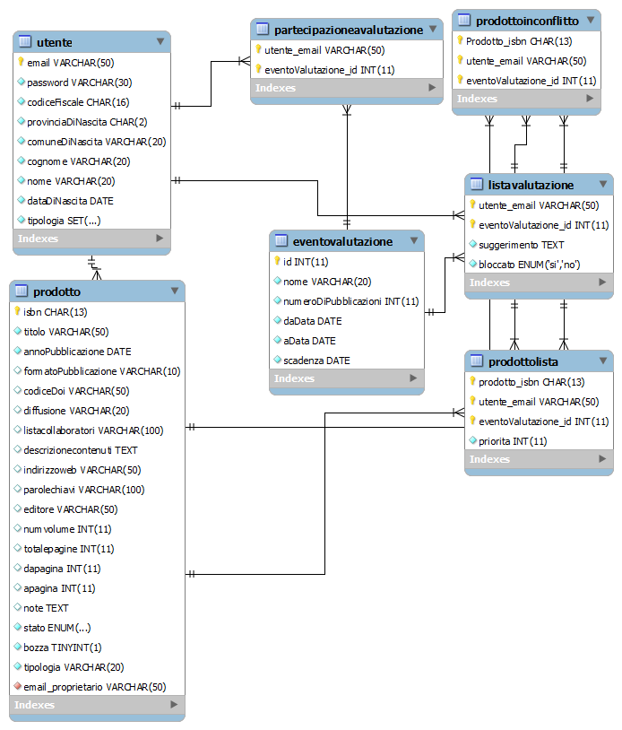
La gestione degli eventi e delle valutazioni

Slide 21


TESTING
«Pay attention to zeros. If there is a zero, someone will devide by it.»
Cem Kaner

Slide 22





Quando iniziare?

Slide 23

Approcci al testing
BLACK-BOX
CATEGORY-PARTITION

Slide 24
CATEGORY PARTITION
Parametri - Ambiente
Categoria
Scelta
Vincoli
Test Frames
Test Suite
Test Cases
Alcuni esempi…

Slide 25
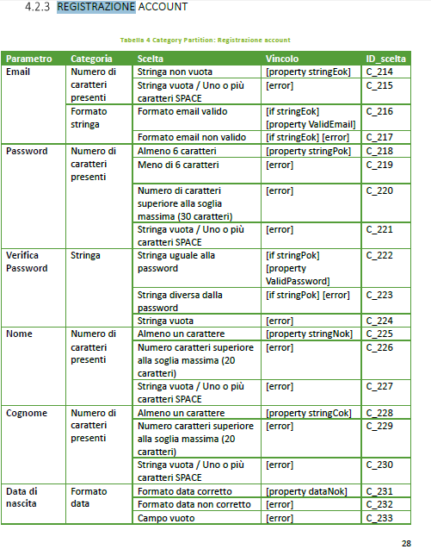
Registrazione account

Slide 26
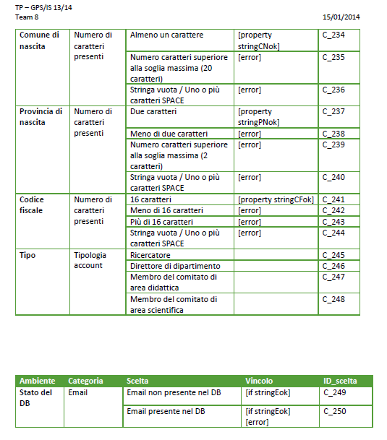
#parametri: 10
#categorie: 11
#scelte: 50

Slide 27
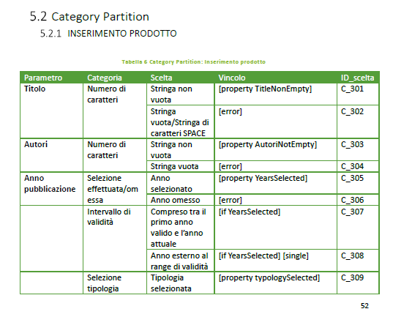
INSERIMENTO PRODOTTO

Slide 28
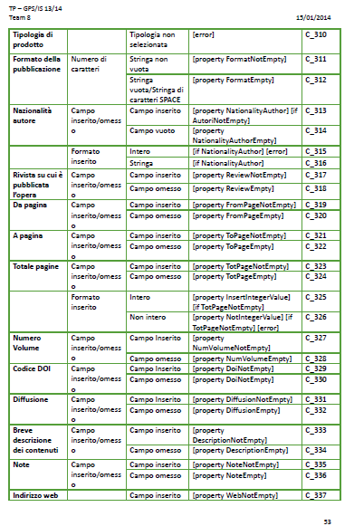
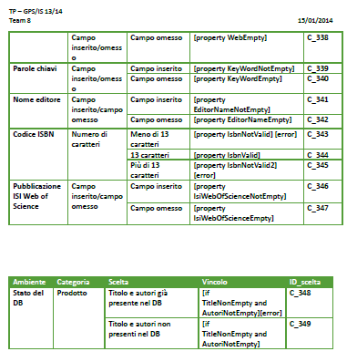
#parametri: 21
#categorie: 24
#scelte: 49

Slide 29

Totale:
#test cases

Slide 30

JUNIT
Per lo sviluppo dei casi di test è stato utilizzato il framework Junit che permette di confrontare i risultat ottenuti dai test con quelli attesi.

Slide 31

Componenti testate
Durante la fase di testing, sono state testate le componenti con alta priorità.

Slide 32
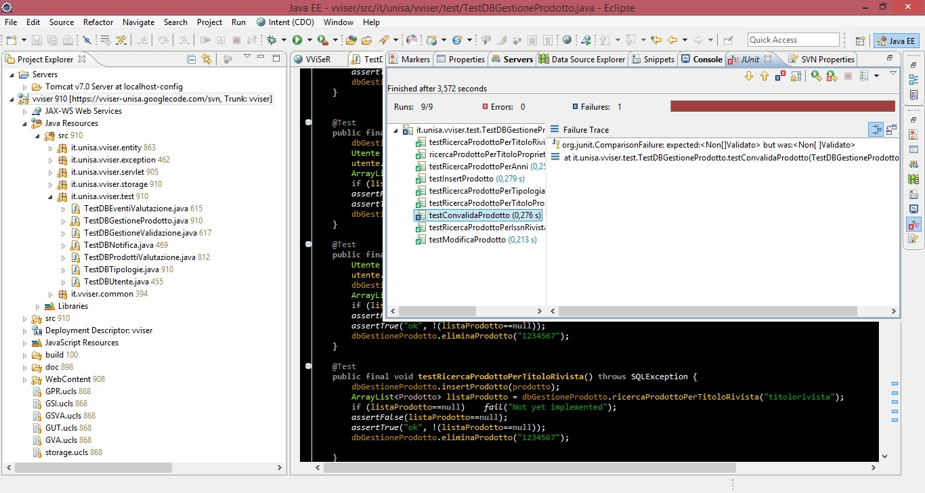
Esempi di utilizzo: Gestione prodotto

Slide 33
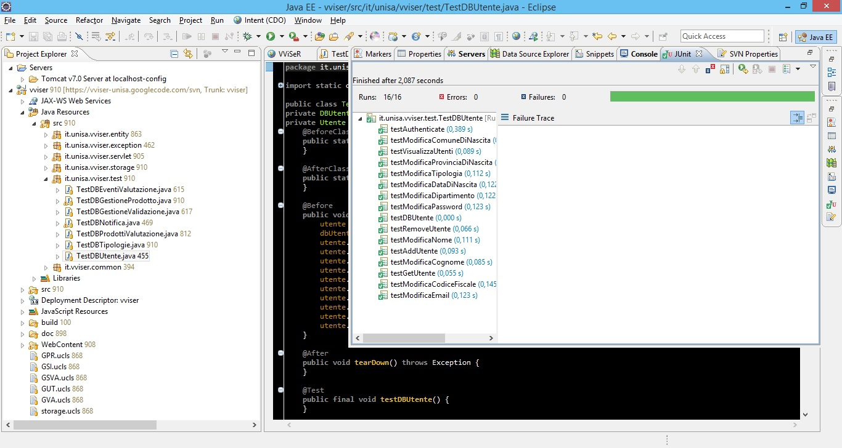
Esempi di utilizzo: Gestione utente

Slide 34

SELENIUM
Mirato al test di Applicazioni web
Integrato con il plugin INCIDENT-REPORT (TIR)

Slide 35
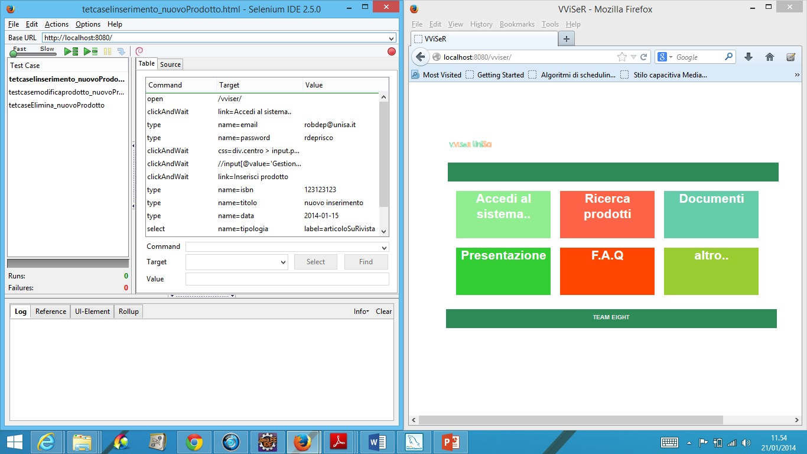
Esempi di utilizzo: Inserisci-modifica-elimina prodotto

Slide 36
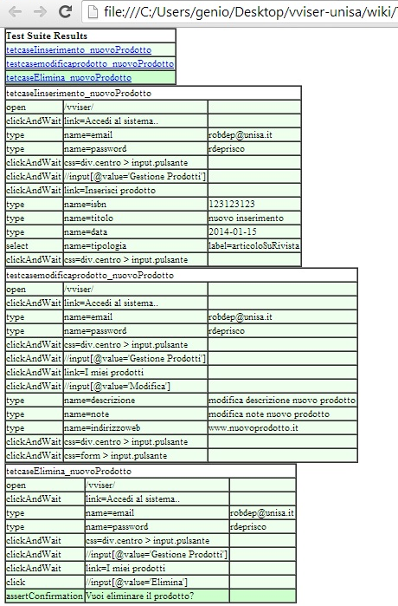
TIR

Slide 37
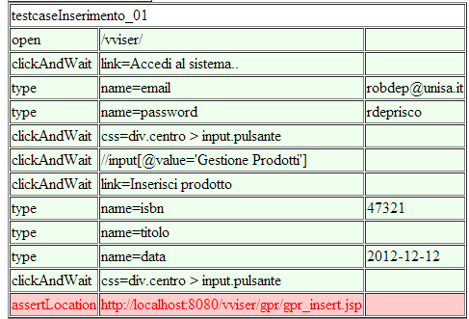
Bug rilevati
Il sistema permette di inserire un prodotto con titolo composto da caratteri space

Slide 38
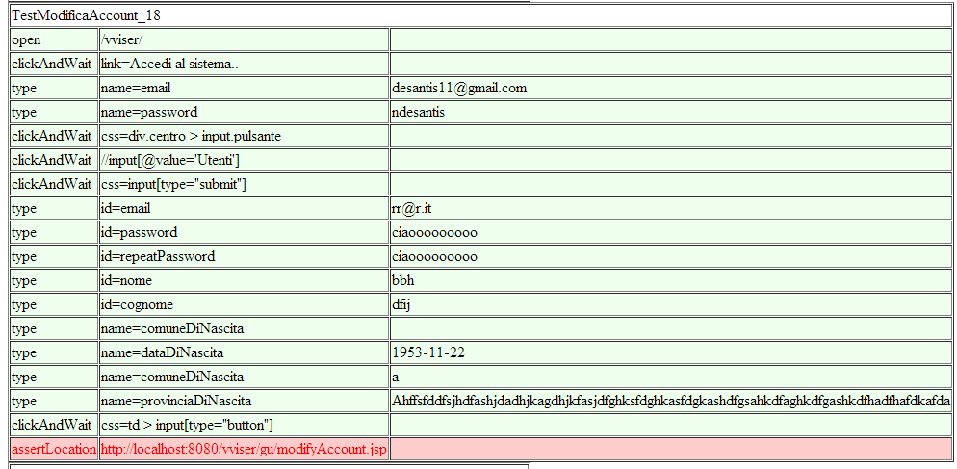
Bug rilevati
Il sistema dovrebbe rimanere sulla stessa pagina, notificando la presenza di campi non validi

Slide 39
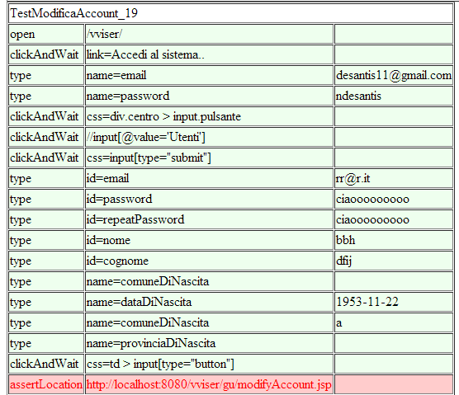
Bug rilevati
Il sistema consente di inserire una provincia di nascita composta di caratteri space

Slide 40
Bug non rilevati
Il category partition non ha permesso di rilevare bug relativi alla sicurezza del sistema.
In particolare non è ancora ben definito il controllo degli accessi

Slide 41

“Irreproducible bugs become highly reproducible right after delivery to the customer” Michael Stahl’s derivative of Murphy’s Law

Slide 42

Implementazione
Object Design e Codice

Slide 43
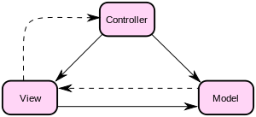
Model View Controller
Pattern architetturale molto diffuso nello sviluppo di sistemi software.
Utilizzato per separare la logica di presentazione dei dati dalla logica di business.
Controller → Servlet/Storage
View → JSP
Model → Entity

Slide 44
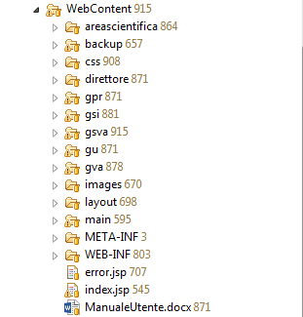
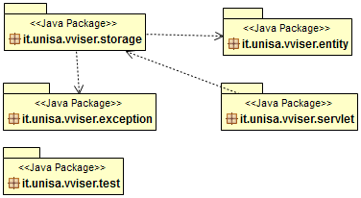
Packaging del sistema
VViser è suddiviso in pacchetti:
it.unisa.vviser.entity
it.unisa.vviser.storage
it.unisa.vviser.servlet
it.unisa.vviser.exception
it.unisa.vviser.test

Slide 45
Design Pattern
Singleton Design Pattern: VViser fa uso del Singleton Pattern nello Storage Layer per impedire la creazione di più di una istanza di oggetto.
Façade Design Pattern: VViser fa uso del Façade Pattern per permettere di accedere alle funzionalità di tutte le gestioni tramite un’unica interfaccia di più semplice utilizzo.

Slide 46
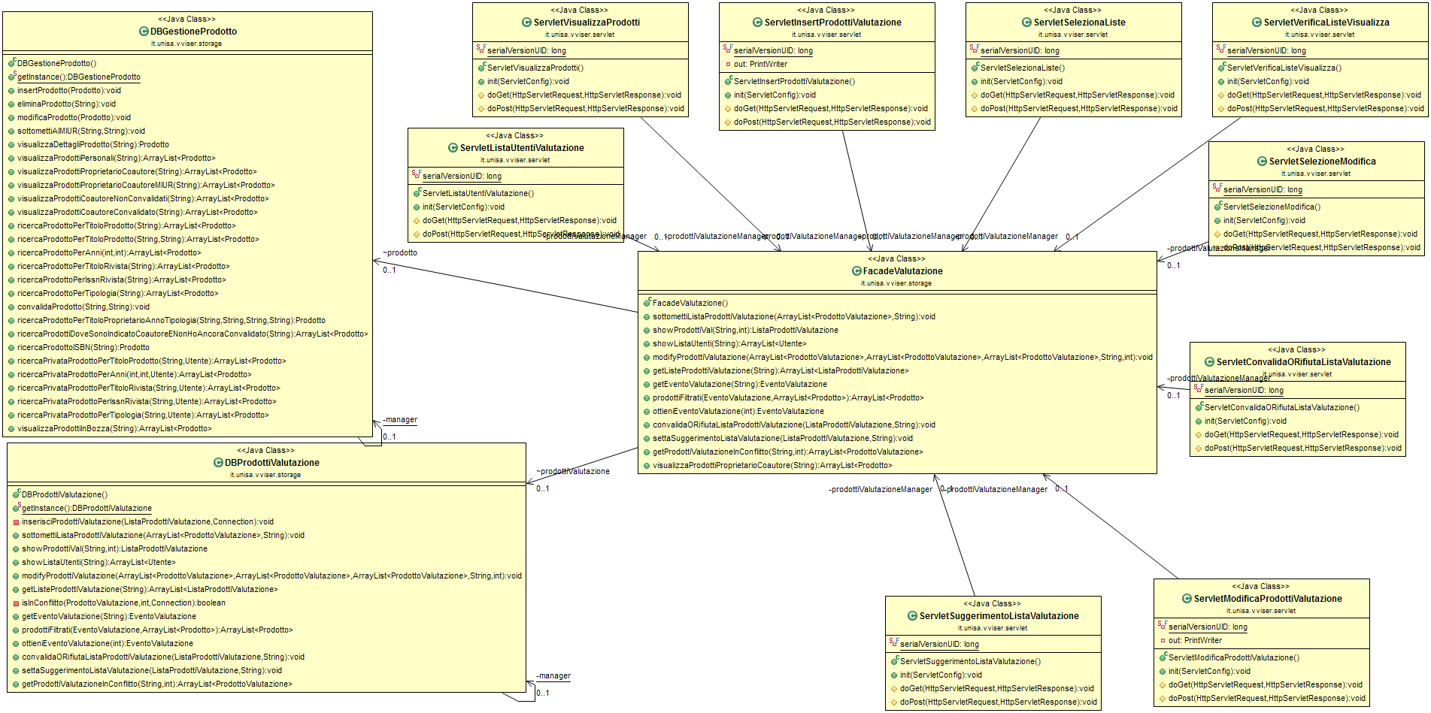
Class Diagram

Slide 47

Manutenibilità
Commenti nel codice
Nomi classi, metodi e parametri

Slide 48
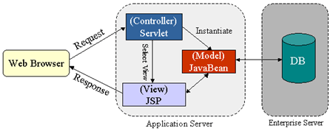





Tool & Tecnologie utilizzate

Slide 49
JSP/SERVLET
Il motore del nostro sistema è basato sulla tecnologia client/server implementata mediante Java Service Page/Servlet .
Una pagina JSP può quindi essere vista come una rappresentazione ad alto livello di un servlet perchè all'atto della prima invocazione,viene tradotta automaticamente da un compilatore JSP in servlet.
Per via di questa dipendenza concettuale,le JSP richiedono l'utilizzo di un Web server, di un servlet container, oltre che di un server specifico (motore JSP). Questo è il motivo per cui abbiamo utilizzato TOMCAT.

Slide 50
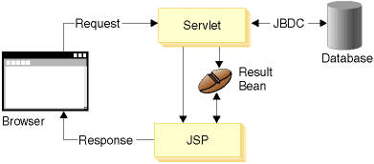
Ma perchè JSP/SERVLET ?
Ovviamente per i sui tempi di sviluppo, la portabilità, la modificabilità, le prestazioni, e altri aspetti di qualità del software offerti dalla piattaforma Java.

Slide 51
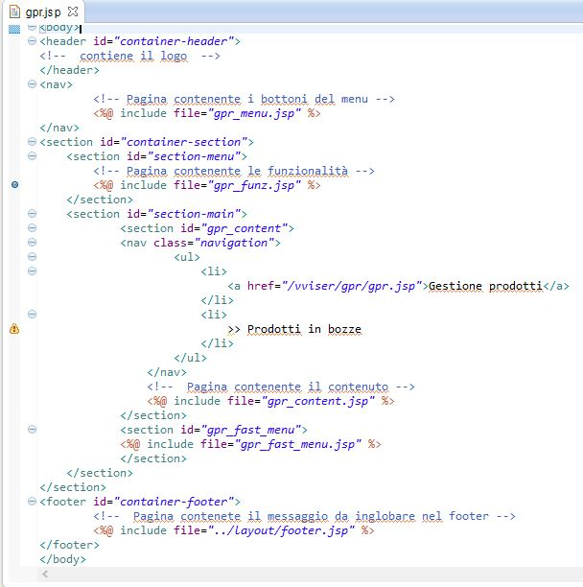
Struttura del progetto

Slide 52
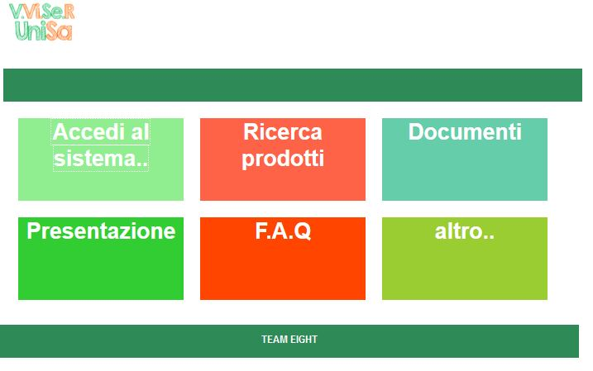
VViSeR
Parte pubblica del sistema .

Slide 53
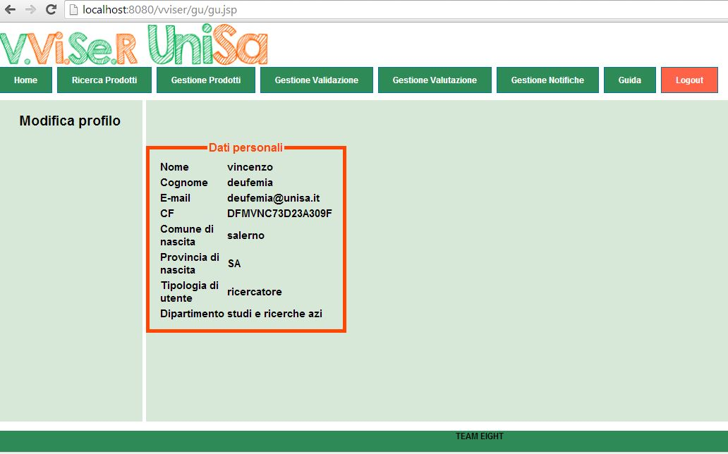
VviSeR-Area Ricercatore

Slide 54
Conclusione
Implementazione dei requisiti di alta priorità
Consegna entro la data stabilita
Perfezionamento dei requisiti tramite incontro
Testing del sistema con il report delle failure rilevate

Slide 55

Sviluppi futuri
Implementazione delle altre funzionalità
Migliorare l’esperienza dell’utente(help Online)

Slide 56

Risultati - Deliverables
Requirement Analysis Document
Prima versione 30/11/2013
Ultima versione 15/01/2014
Responsabile: Salvatore Angiuoli
Effort Complessivo 98h

Slide 57

Risultati - Deliverables
System Design Document
Prima versione 27/11/2013
Ultima versione 15/01/2014
Responsabile: Maria Vittoria Coda
Effort Complessivo 98h

Slide 58

Risultati - Deliverables
Object Design Document
Prima versione 18/12/2013
Ultima versione 15/01/2014
Responsabile: Giuseppe Sabato
Effort Complessivo 19h

Slide 59

Risultati - Deliverables
Test Plan
Prima versione 18/12/2013
Ultima versione 15/01/2014
Responsabile: Simone Romano
Michele Roviello
Effort Complessivo 25h

Slide 60

Risultati - Deliverables
Test Case Specification
Rilasciato 15/01/2014
Responsabile: Simone Romano
Michele Roviello
Effort Complessivo 10h

Slide 61

Risultati - Deliverables
Manuale installazione
Rilasciato 15/01/2014
Responsabile: Davide Scarano
Effort Complessivo 5h

Slide 62

Risultati - Deliverables
Manuale Utente
Rilasciato 15/01/2014
Responsabile: Davide Scarano
Effort Complessivo 5h

Slide 63

Risultati - Deliverables
Codice sorgente
Rilasciato 15/01/2014
Responsabile: Antonio de Piano
Giuseppe Sabato
Effort Complessivo 175h

Slide 64
Risultati - Deliverables
391ore TMs
Sistema implementato e testato per circa il 55%
Data di consegna rispettata

Slide 65
Effort in ore di lavoro

Slide 66
Produttività

Slide 67
Produttività

Slide 68
Produttività

Slide 69
Valutazioni
Antoni De Piano
Giuseppe Sabato
Ottimo
Ottimo
Simone Romano
Ottimo
Michele Roviello
Ottimo

Slide 70
Valutazioni
Salvatore Angiuoli
Maria Vittoria Coda
Distinto
Distinto
Davide Scarano
Buono
Eugenio Gigante
Buono

